Slide 1
АКТУАЛЬНЫЕ ВОПРОСЫ ОБЕСПЕЧЕНИЯ ИНФОРМАЦИОННОЙ БЕЗОПАСНОСТИ КРЕДИТНО-ФИНАНСОВОЙ СФЕРЫ: ПРОТИВОДЕЙСТВИЕ СОВЕРШЕНИЮ ОПЕРАЦИЙ БЕЗ СОГЛАСИЯ КЛИЕНТОВ
Гребенникова ИННА ДМИТРИЕВНА
И.О. УПРАВЛЯЮЩЕГО ОТДЕЛЕНИЕМ ПО БЕЛГОРОДСКОЙ ОБЛАСТИ ГЛАВНОГО УПРАВЛЕНИЯ БАНКА РОССИИ ПО ЦЕНТРАЛЬНОМУ ФЕДЕРАЛЬНОМУ ОКРУГУ
2023 г.

Slide 2
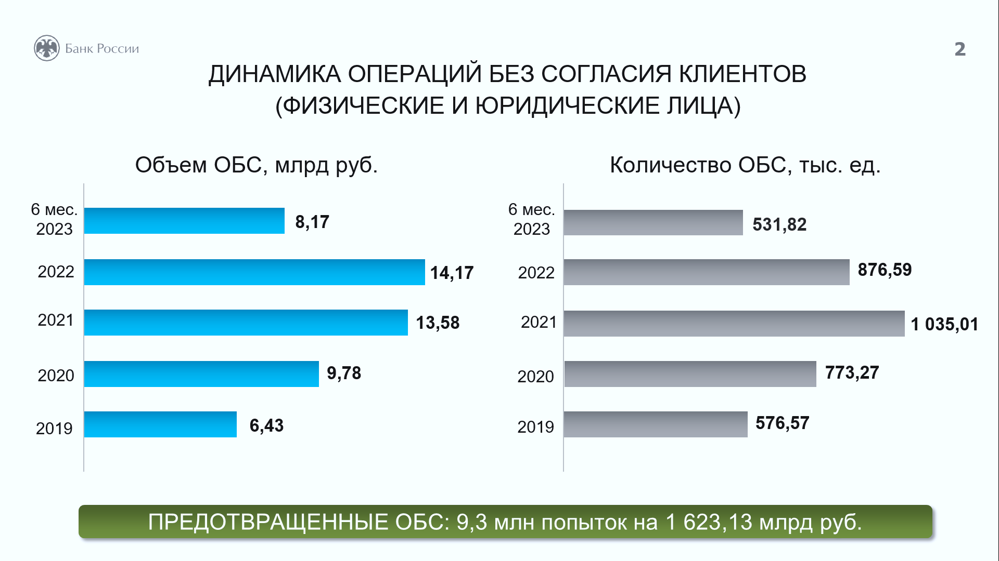

Slide 3
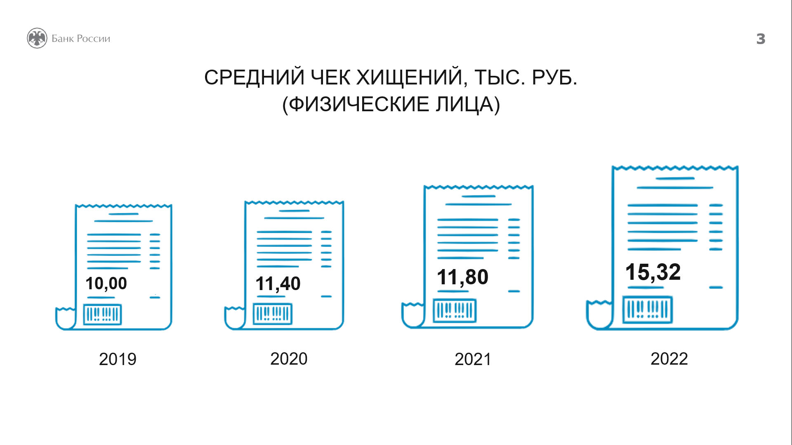

Slide 4
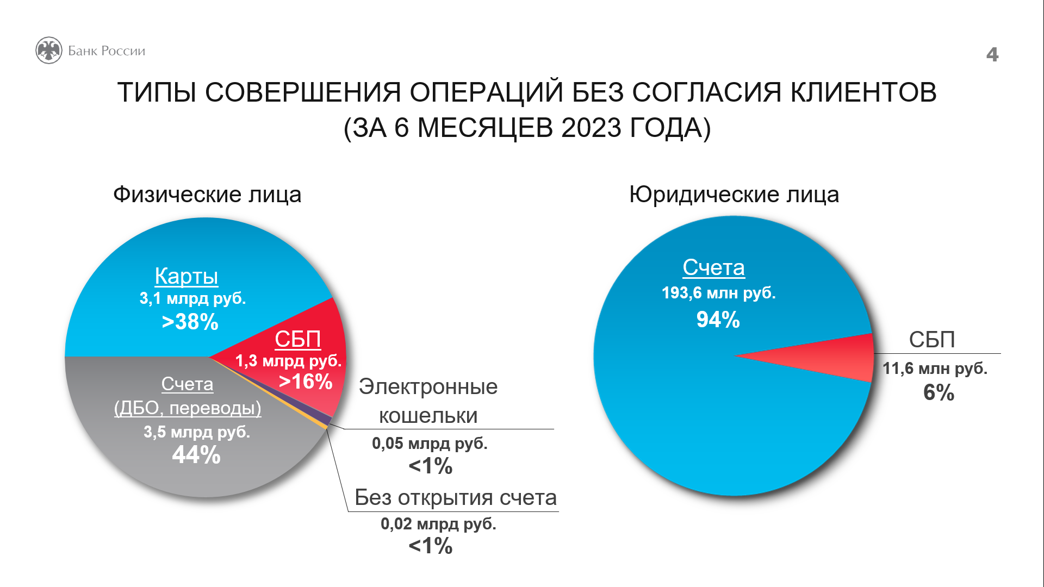

Slide 5
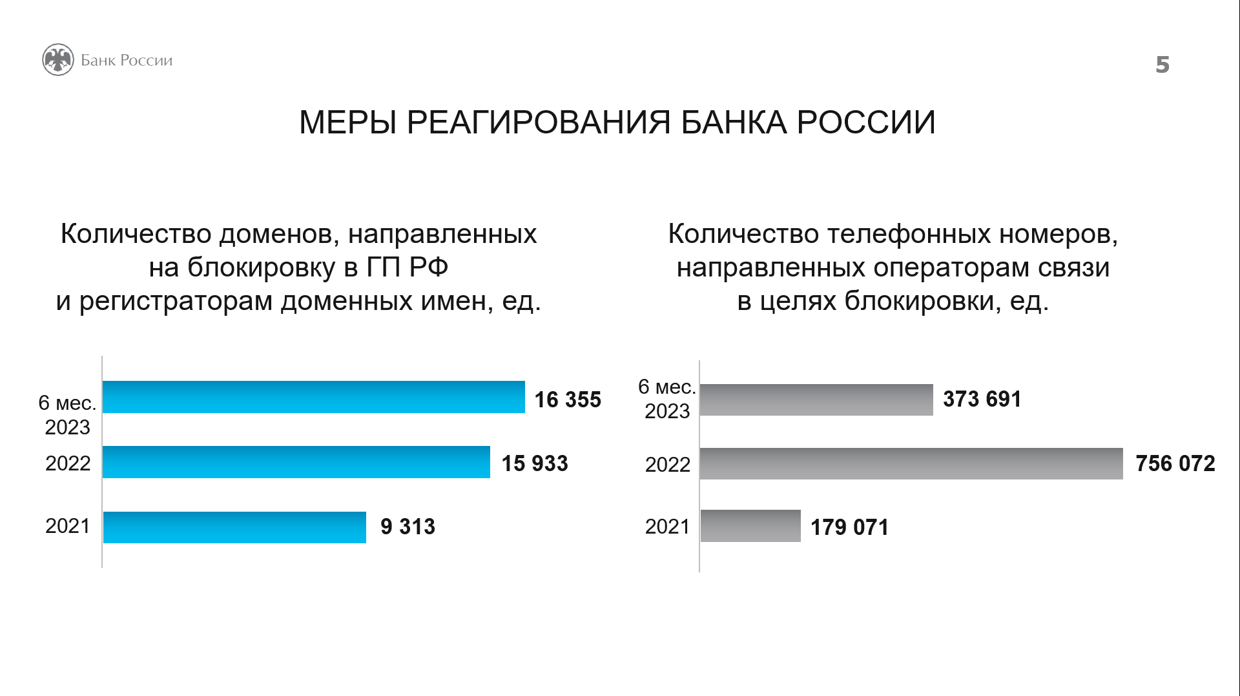

Slide 6
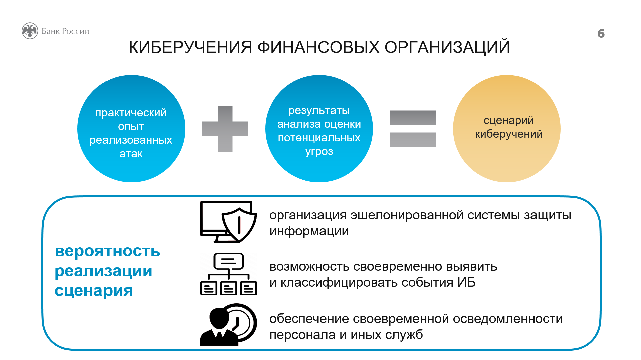

Slide 7
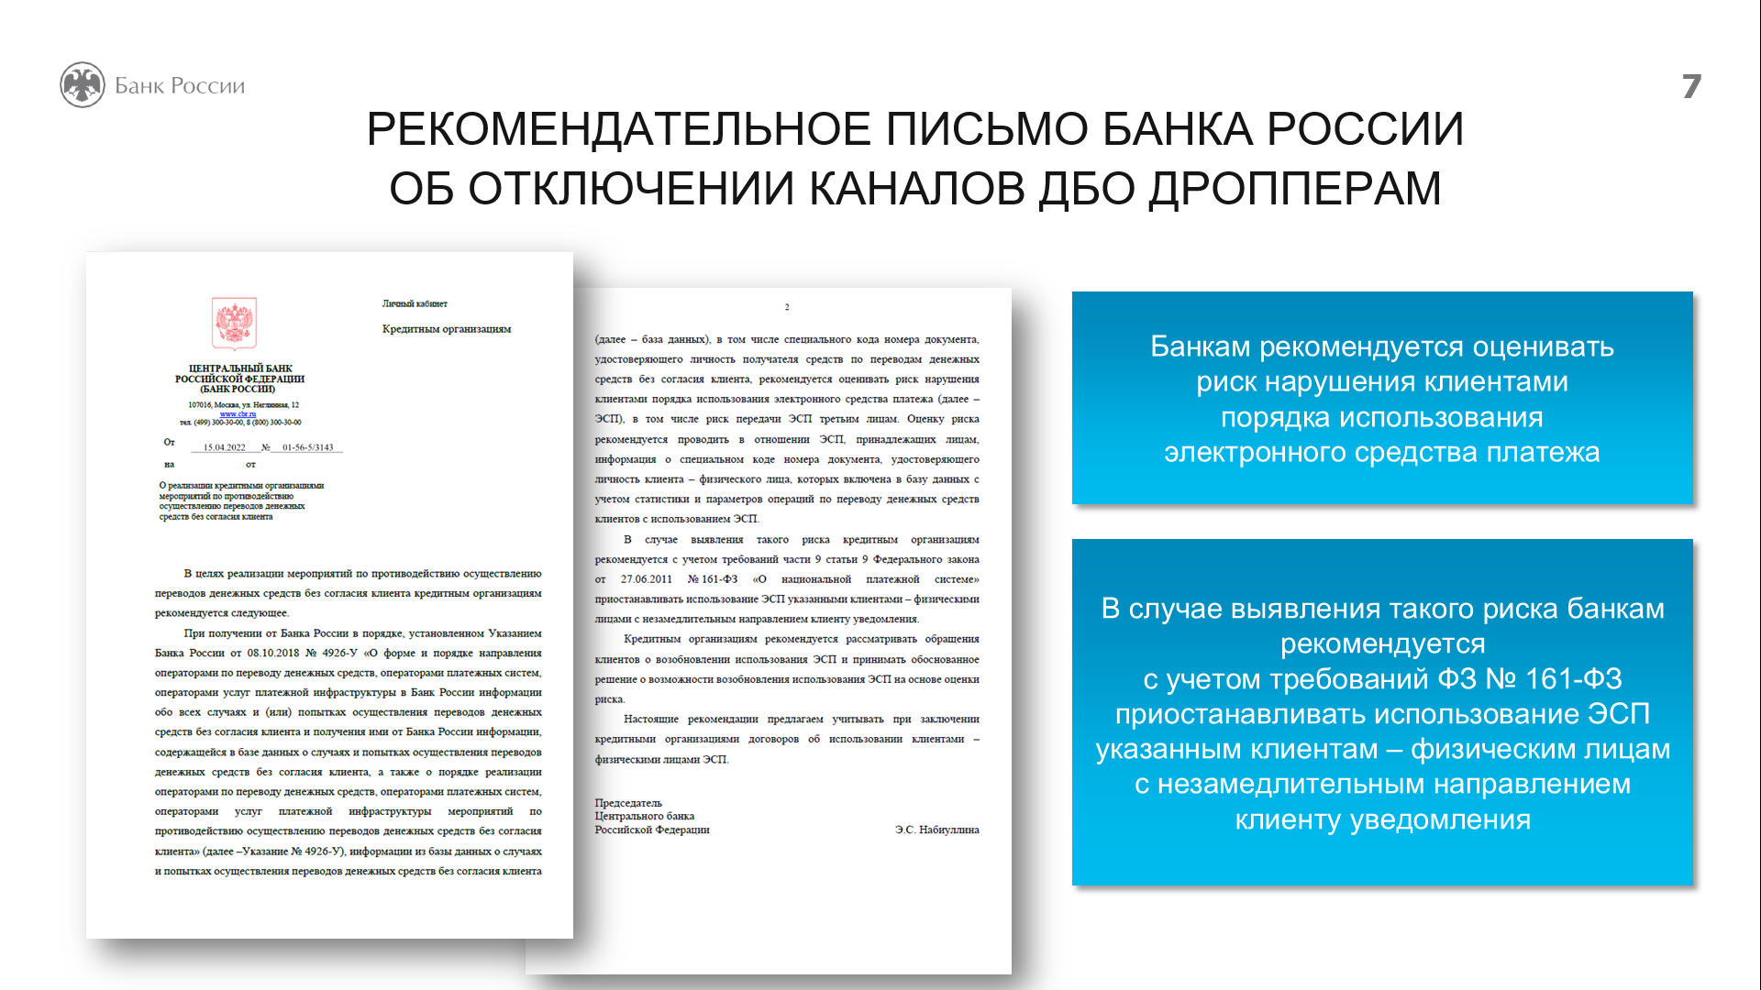

Slide 8
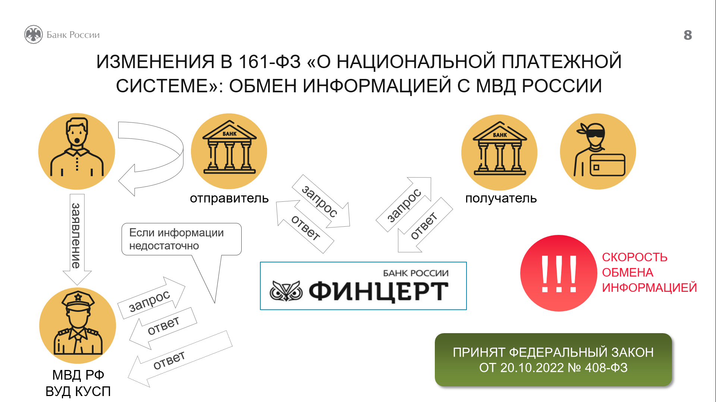

Slide 9
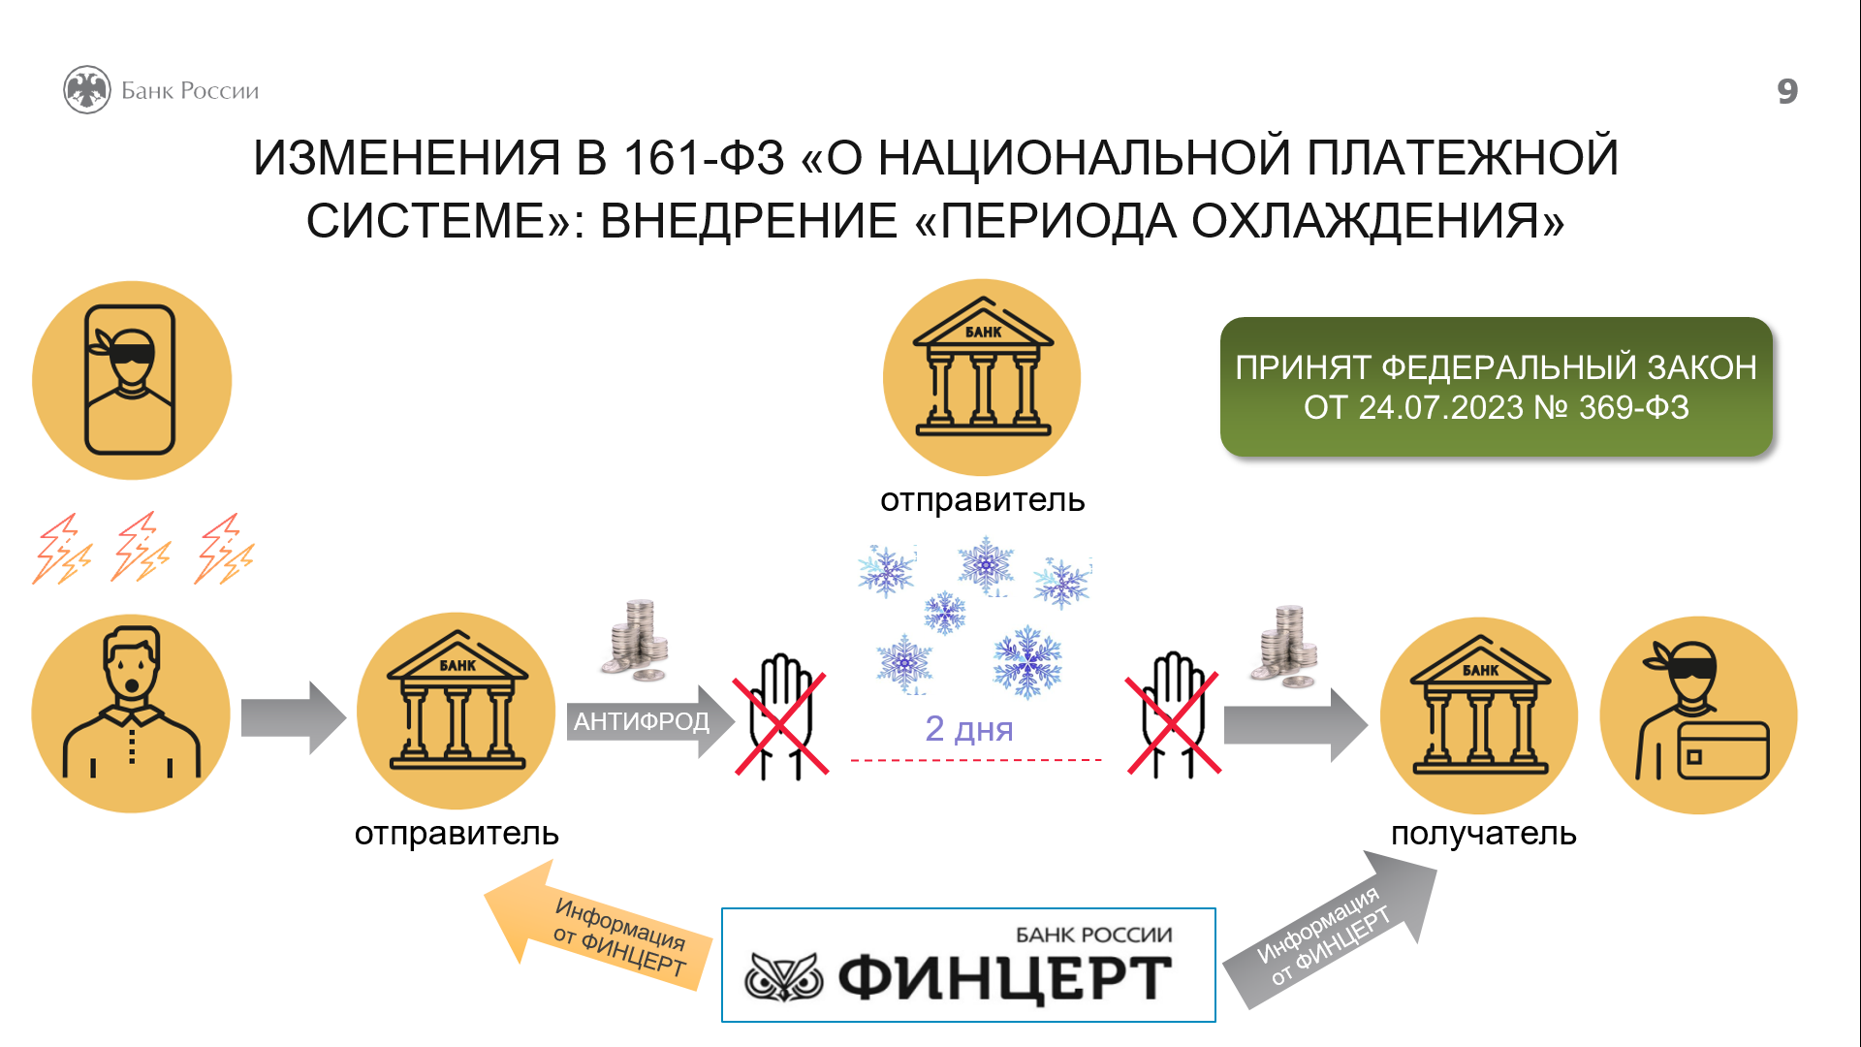

Slide 10
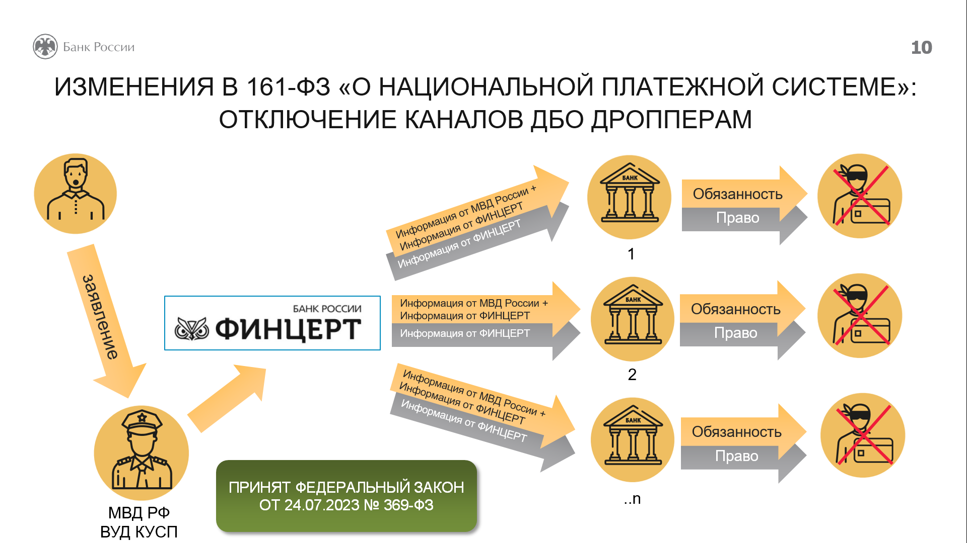

Slide 11
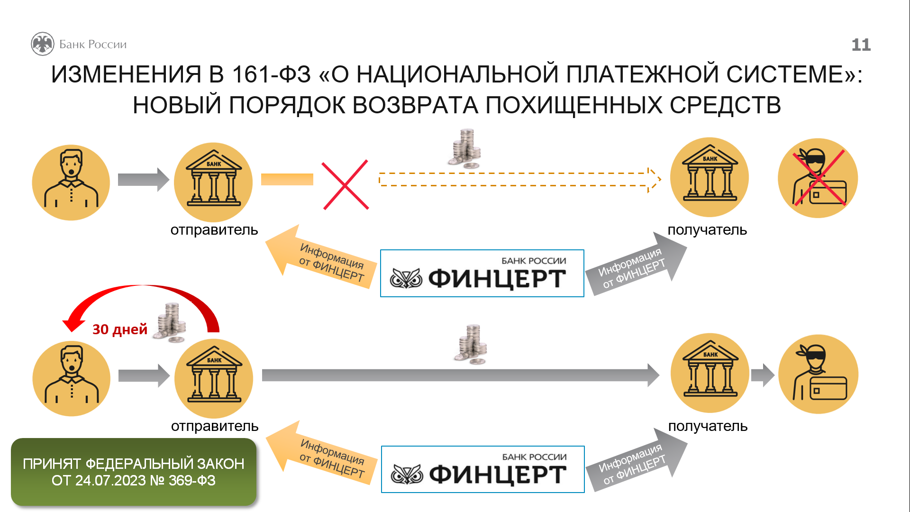

Slide 12






ЧТО ДЕЛАТЬ, ЕСЛИ МОШЕННИКИ ПОХИТИЛИ ДЕНЬГИ С КАРТЫ?
12
1
Заблокируйте
2
Сообщите
в банк
3
Напишите
заявление в полицию
карту
в мобильном приложении банка звонком на горячую линию банка личным обращением в отделение банка
при личном обращении в ближайший отдел ОВД
в течение суток
как можно скорее
сразу же

Slide 13
Бланк заявления о хищении денежных средств, рекомендуемый для использования в рамках новой модели взаимодействия
Банка России, правоохранительных органов и кредитных организаций
13

Slide 14
Форма «Сообщения-запроса о хищении денежных средств с банковского счета», в рамках новой модели
14

Slide 15
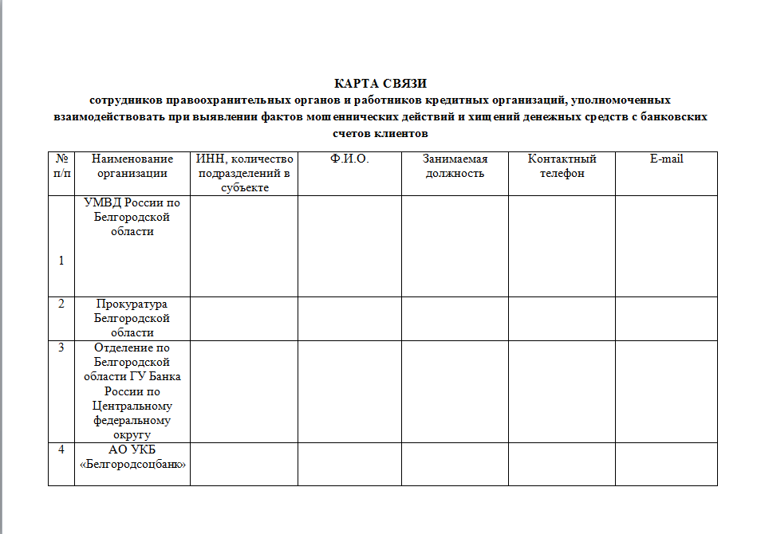
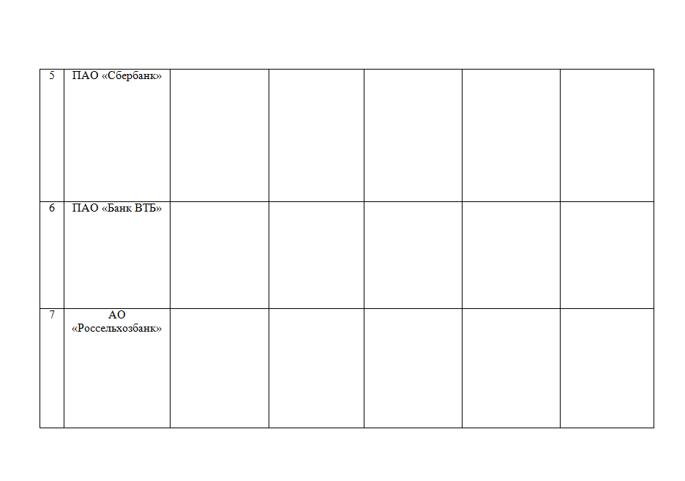
КАРТА СВЯЗИ сотрудников правоохранительных органов и работников кредитных организаций, уполномоченных взаимодействовать при выявлении фактов мошеннических действий и хищений денежных средств с банковских счетов клиентов, в рамках новой модели
15

Slide 16

ОБЩИЕ ПРАВИЛА ПОВЕДЕНИЯ С КИБЕРМОШЕННИКАМИ
16
Не сообщайте никому личную и финансовую информацию (данные карты)
Установите антивирусные программы на все свои гаджеты и регулярно обновляйте их
Не читайте сообщения и письма от неизвестных адресатов и не перезванивайте по неизвестным номерам
Не переходите по сомнительным ссылкам и не скачивайте неизвестные файлы или программы
Заведите отдельную банковскую карту для покупок в Интернете
Будьте бдительны: не действуйте второпях и проверяйте информацию!
Расскажите эти правила поведения своим друзьям и знакомым!

Slide 17
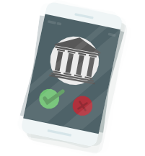



ОБЩИЕ ПРАВИЛА ПОВЕДЕНИЯ С КИБЕРМОШЕННИКАМИ
17
Самостоятельно звоните в свой банк по номеру телефона, указанному на обратной стороне карты или на официальном сайте банка
Установите двухфакторный способ аутентификации – например, логин и пароль + подтверждающий код из СМС
Официальные сайты финансовых организаций в поисковых системах (Яндекс, Mail.ru) помечены цветным кружком с галочкой
Будьте бдительны: не действуйте второпях и проверяйте информацию!
Расскажите эти правила поведения своим друзьям и знакомым!

Slide 18
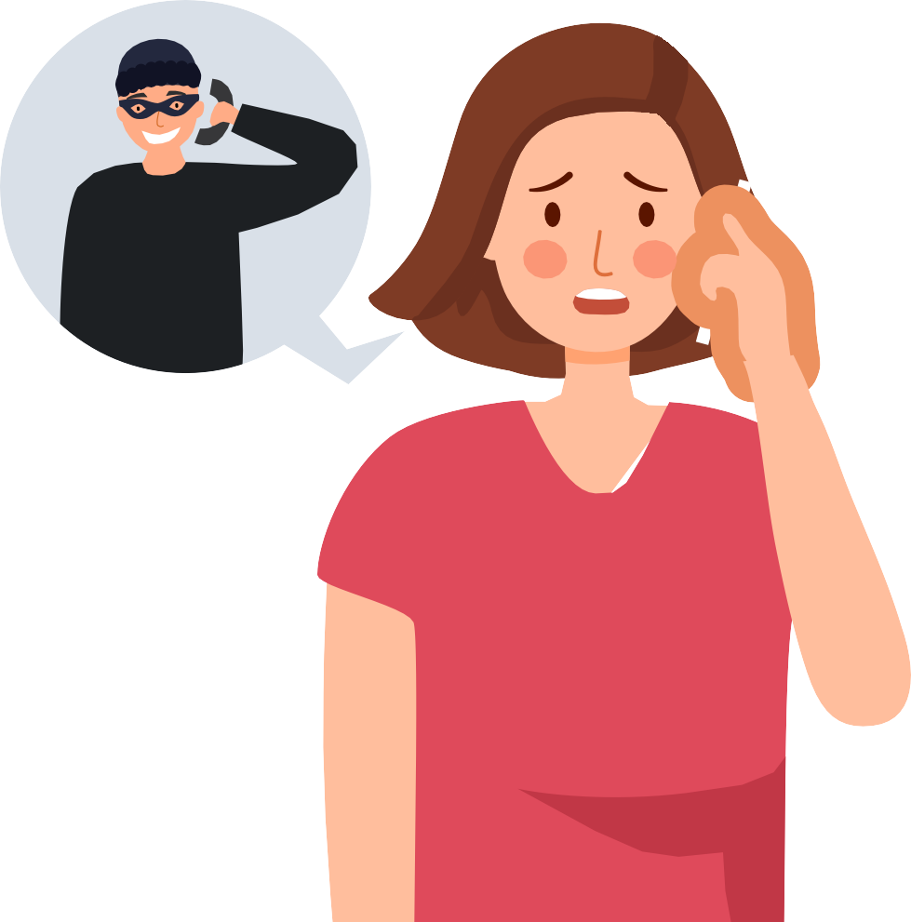

КАК ПРОТИВОСТОЯТЬ ТЕЛЕФОННЫМ МОШЕННИКАМ
18
Не отвечайте
на звонки с незнакомых номеров
5
Самостоятельно позвоните
близкому человеку /
в банк / в организацию
1
₂ Прервите разговор,
если он касается
финансовых вопросов
6
Не перезванивайте по незнакомым номерам
3
Не торопитесь
принимать решение
4
Проверьте информацию в Интернете
или обратитесь за помощью
к близким родственникам
Возьмите паузу
и спросите совета у родных и друзей!

Slide 19

19
- Принять предлагаемую Отделением Белгород ГУ Банка России по Центральному федеральному округу к внедрению модель взаимодействия Банка России, правоохранительных органов и кредитных организаций.
- Отделению Белгород направить соответствующие типовые формы в правоохранительные органы и кредитные организации.
- Заинтересованным участникам взаимодействия в рабочем порядке организовать обмен информацией для мониторинга результативности и выявления проблем применения новой модели.

Slide 20
Спасибо за внимание!

